Slide 1
Стандарт развития конкуренции в регионах РФ
Руководитель Ульяновского УФАС России,
зав. кафедрой антимонопольного
регулирования, к.э.н., доцент
Г.С. Спирчагов

Slide 2
Стандарт развития конкуренции
СТАНДАРТ – это универсальная совокупность требований (модель), предназначенная для совершенствования конкурентной среды в регионах, разработанная во исполнение плана мероприятий по реализации системных мер по развитию конкуренции, входящего в план мероприятий ("дорожную карту") "Развитие конкуренции и совершенствование антимонопольной политики", утвержденный распоряжением Правительства Российской Федерации от 28 декабря 2012 г. № 2579-р.
ФАС России выделяет ряд целей этого документа, в число которых входят:
1) установление требований к осуществлению деятельности органов исполнительной власти субъектов Российской Федерации, направленной на создание условий для развития конкуренции в отраслях экономической деятельности хозяйствующих субъектов данной территории.

Slide 3
Стандарт развития конкуренции
2) обеспечение реализации системного и единообразного подхода к деятельности по развитию конкуренции на всей территории Российской Федерации, с учетом специфики функционирования региональной экономики и рынков;
3) формирование прозрачной системы работы региональных органов государственной власти в части реализации результативных и эффективных мер по развитию конкуренции в интересах конечного потребителя товаров и услуг, субъектов предпринимательской деятельности, граждан Российской Федерации и общества в целом;
4) создание стимулов и условий для развития и защиты субъектов малого и среднего предпринимательства, устранения административных барьеров;
5) обеспечение достижения ключевых целевых показателей, характеризующих развитие конкуренции на рынках субъектов Российской Федерации.

Slide 4
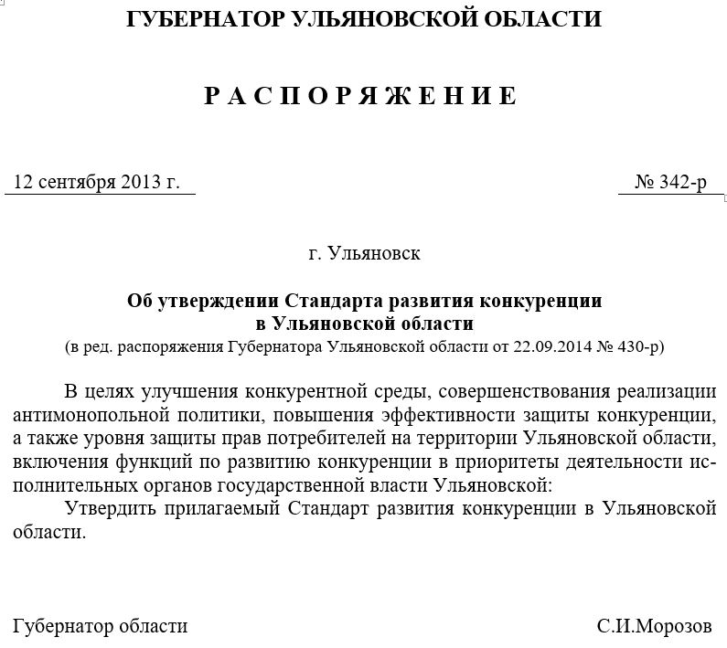
Первый Стандарт развития конкуренции
Первый стандарт развития конкуренции в Российской Федерации появился в Ульяновской области

Slide 5
Стандарт развития конкуренции в Ульяновской области
23 октября 2014 года в Правительстве Ульяновской области состоялось совещание по вопросам внедрения Стандарта развития конкуренции в субъектах Российской Федерации.
Мероприятие прошло при участии ответственных сотрудников ФАС России, руководителей ТО ФАС России, Правительства Ульяновской области, а также членов общественных организаций ПФО.
Проведение совещания на территории нашего региона обусловлено тем, что Ульяновская область наряду с Санкт-Петербургом, Республикой Татарстан, Хабаровским краем, Волгоградской и Нижегородской областями вошла в число пилотных субъектов РФ, в которых в 2014 году планируется внедрить Стандарт развития конкуренции.
В ходе заседания не раз отмечалось, что согласно Стандарту в регионах должен быть утвержден перечень приоритетных товарных рынков. Так, были приведены примеры проведения анализа рынков и опросов предпринимателей и населения, уже позволившие выделить приоритетные рынки в пилотных регионах.
Ранее между Управлением Федеральной антимонопольной службы по Ульяновской области и Правительством Ульяновской области было заключено Соглашение о взаимодействии в целях внедрения Стандарта развития конкуренции в регионе.
В рамках данного соглашения создана рабочая группа для проработки вопросов реализации мероприятий, отраженных в Стандарте.

Slide 6
Стандарт развития конкуренции
Развитие конкуренции важный и необходимый шаг к формированию здоровой экономики региона, а также к снижению цен и повышению качества продукции и услуг за счет состязательности участников рынка.
Реализация мер развития конкуренции на территории регионов осуществляется в соответствии с положениями Стандарта развития конкуренции в субъектах Российской Федерации (далее Стандарт), утвержденного распоряжением Правительства Российской Федерации от 17 апреля 2019 года № 768-р.

Slide 7
Стандарт развития конкуренции
Внедрение Стандарта в регионах РФ позволит:
обеспечить реализацию системного и единообразного подхода к деятельности по развитию конкуренции на всей территории Российской Федерации с учетом специфики функционирования региональной экономики и рынков;
сформировать прозрачную систему работы региональных органов государственной власти в части реализации результативных и эффективных мер по развитию конкуренции в интересах конечного потребителя товаров и услуг, субъектов предпринимательской деятельности, граждан Российской Федерации и общества в целом;
создать стимулы и условия для развития и защиты субъектов малого и среднего предпринимательства, устранения административных барьеров;
определить потенциал развития экономики региона, включая научно-технический и человеческий потенциал.

Slide 8
Стандарт развития конкуренции
Новая редакция Стандарта развития конкуренции в субъектах Российской Федерации утверждена распоряжением Правительства Российской Федерации от 17.04.2019 № 768-р (далее - Стандарт). Стандарт разработан в рамках реализации пункта 7 и подпункта "в" пункта 8 Указа Президента Российской Федерации от 21 декабря 2017 г. № 618 "Об основных направлениях государственной политики по развитию конкуренции".
Согласно перечню поручений Президента Российской Федерации от 05.04.2018 № Пр-817ГС по итогам заседания Государственного совета Российской Федерации в новую редакцию Стандарта вошел ряд основополагающих положений:
формирование в субъектах Российской Федерации на основании материалов, подготовленных рабочей группой Государственного совета Российской Федерации, перечней ключевых показателей развития конкуренции, отражающих долю организаций частной формы собственности в отраслях (сферах) экономики субъектов Российской Федерации;

Slide 9
Стандарт развития конкуренции
утверждение ФАС России по согласованию с другими заинтересованными федеральными органами исполнительной власти, осуществляющими функции по выработке государственной политики в соответствующей отрасли (сфере) экономики, методик расчета ключевых показателей развития конкуренции;
обязательства органов исполнительной власти субъектов Российской Федерации по достижению ключевых показателей развития конкуренции;
проведение в субъектах Российской Федерации мониторинга состояния и развития конкурентной среды в отраслях (сферах) экономики с привлечением представителей Общероссийской общественной организации малого и среднего предпринимательства «ОПОРА РОССИИ», общероссийских общественных организаций «Российский союз промышленников и предпринимателей», «Деловая Россия», Торгово-промышленной палаты Российской Федерации.

Slide 10
Стандарт развития конкуренции
Структура новой редакции Стандарта оставлена практически без изменения. Изменению подверглось наименование приложения к Стандарту, теперь оно звучит так: «Перечень товарных рынков для содействия развитию конкуренции в субъекте Российской Федерации» (далее – Перечень). В Перечень вошел 41 рынок.
При формировании регионального перечня товарных рынков субъект Российской Федерации включает в него не менее 33 товарных рынков из Перечня согласно приложению к Стандарту. В «дорожной карте» предусматриваются соответствующие мероприятия по развитию конкуренции на таких товарных рынках.

Slide 11
Стандарт развития конкуренции
Существенным дополнением в новую редакцию Стандарта является также положение о проведении исследования межрегиональных границ товарных рынков в рамках ежегодного мониторинга.
Для дальнейшей эффективной работы по содействию развитию конкуренции в субъектах Российской Федерации Межведомственной рабочей группе по вопросам реализации положений стандарта требуется провести работу по оптимизации методологических подходов в части реализации положений Стандарта и оценке эффективности деятельности органов исполнительной власти субъектов Российской Федерации по его внедрению.

Slide 12
Изменение нормативной правовой базы в 2019 году
новая редакция Стандарта развития конкуренции в субъектах Российской Федерации (распоряжение Правительства РФ от 17.04.2019 № 768-р);
новая редакция методик по расчету ключевых показателей развития конкуренции в отраслях экономики в субъектах Российской Федерации (приказ ФАС России от 06.08.2019 № 1059/19);
единая Методика мониторинга состояния и развития конкуренции на товарных рынках субъекта Российской Федерации (приказ Минэкономразвития России от 11.03.2020 № 130);
обновленные «дорожные карты» регионов

Slide 13
Структура регионального доклада
Структура Доклада о состоянии и развитии конкурентной среды на рынках товаров, работ и услуг субъектов Российской Федерации, утверждена протоколом Межведомственной рабочей группы от 30.10.2019 № 11-Д05 https://fas.gov.ru/pages/vazhnaya-informacziya/standart-razvitiya-konkurenczii/protokolyi-mezhvedomstvennoj-rabochej-gruppyi/
Потенциально лучшие практики (не более трех) (раздел 4 Структуры)
Форма представления данных (сведений) по
рынкам региона (раздел 3 Структуры)

Slide 14
Методика мониторинга
Утверждена единая Методика мониторинга состояния и развития конкуренции на товарных рынках субъекта Российской Федерации (приказ Минэкономразвития России от 11.03.2020 № 130).
Пункт 12: определено минимальное количество респондентов (потребителей и предпринимателей) в зависимости от численности населения в регионе от 500 потребителей; от 3 предпринимателей для каждого рынка
Пункт 73: степень удовлетворенности потребителей качеством, уровнем цен и возможностью выбора равна или более 70 %
Методика обязательна с 2020 года

Slide 15
Обобщение сведений по региональным рынкам
Обобщение по 41 рынку из приложения к Стандарту
Ключевой показатель: доля присутствия организаций частной формы собственности в отраслях (сферах) экономики (виде деятельности) на территории субъекта Российской Федерации

Slide 16
Обобщение сведений по региональным рынкам
Обобщение и анализ сведений по рынкам регионов представлены в региональном разделе Доклада о состоянии конкуренции в РФ за 2019. Обобщение проводилось по:
достижению целевых значений
контрольных показателей эффективности,
установленных в планах мероприятий
(«дорожных картах»)
показателям удовлетворенности потребителей качеством товаров, работ и услуг на региональных рынках
показателям удовлетворенности предпринимателей действиями органов власти на основном для бизнеса рынке

Slide 17
Обобщение сведений по региональным рынкам
Регионы в обобщенных сведениях располагаются по убыванию фактического значения показателя доли частных организаций на рынке за 2019 год
Показатели удовлетворенности предпринимателей действиями органов власти на основном для бизнеса рынке включены в обобщенные сведения впервые
Обобщенные сведения размещены на сайте ФАС России https://fas.gov.ru/pages/vazhnaya-informacziya/ standart-razvitiya-konkurenczii/vnedrenie-standarta-razvitiya-konkurenczii.html

Slide 18
Диаграмма по ключевым показателям

Slide 19
Диаграмма по ключевым показателям

Slide 20
Удовлетворенность потребителей
Удовлетворенность потребителей более 70 % достигнута в ряде
регионов ЦФО почти на всех рынках
Удовлетворенность потребителей менее 70 % во всех субъектах ЦФО:
Рынок медицинских услуг
Рынок дорожной деятельности (за исключением проектирования)
Рынок реализации сельскохозяйственной продукции
Рынок вылова водных биоресурсов
Рынок переработки водных биоресурсов

Slide 21
Удовлетворенность потребителей
Удовлетворенность потребителей более 70 % достигнута на рынках:
Тамбовская область – 31 рынок
Воронежская область -23 рынка
Калужская область – 22 рынка
Брянская область - 17 рынков
Костромская область - 10 рынков
Московская область - 6 рынков
Орловская область – 6 рынков
Тульская область – 6 рынков
Владимирская область - 1 рынок

Slide 22
Потенциально лучшие практики регионов
Белгородская область
Развитие сельскохозяйственных потребительских кооперативов:
- 2019 году предоставлены гранты 9 СПоК на 181 млн рублей
- создан Центр компетенций по развитию СПоК - в 2019 году прошли обучение 310 человек
На 1 января 2020 года – 169 СПК, создано 485 рабочих мест
Воронежская область
Региональный каталог товаров, работ и услуг в сфере закупок для обеспечения государственных нужд области

Slide 23
Потенциально лучшие практики регионов
Костромская область
Концессионное соглашение в отношении системы тепло и водоснабжения г. Костромы
Объем частных инвестиций - 1 147 млн. руб; всего –
1 313 объектов. Срок действия соглашения – до 28 июня 2039 года. За 2019 год концессионером вложено 67,927 млн. рублей инвестиций.
Москва
В октябре-декабре 2019 года прошел Мультиформатный проект «Дни московской конкуренции»:
- более 30 различных мероприятий;
- более 15000 участников;
- более 60 площадок, в том числе 15 ВУЗов и 44 школы;
- 190 привлеченных экспертов;
более 750 публикаций в средствах массовой информации.

Slide 24
Потенциально лучшие практики регионов
Московская область
1. Обеспечение возможности получения в электронном виде госуслуг по установлению цен (тарифов), подлежащих государственному регулированию в соответствии с законодательством РФ.
2. Централизация земельно-имущественных торгов
100 % земельно-имущественных торгов в Московской области публикуются на Едином портале торгов Московской области (www.torgi.mosreg.ru).
3. Портал кооперации промышленных предприятий Московской области
4. Центр Развития Территорий (ЦРТ) – коллегиальный координационный орган, созданный для обеспечения реализации проектов жилищного строительства на территории Московской области.
В 2019 году:
- рассмотрено и проработано с заинтересованными органами власти 175 новых проектов жилищного строительства;
- обеспечены права 19 404 пострадавших граждан соинвесторов по 53 объектам (129 МКД).

Slide 25
Потенциально лучшие практики регионов
Смоленская область
Внедрение туристского продукта в мобильные приложения и голосовые помощники https://izi.travel/ru/6a81-narodnyy-audiogid-istoriya-smolenska-rasskazannaya-ego-zhitelyami-progulka-po-istoricheskomu-centru/ru
Профильная смена «Летняя профориентационная школа «Архитектура таланта» на базе туристского комплекса «Соколья гора» https://smoldaily.ru/arhitektura-talanta-sobrala-200-yunyh-smolyan-na-xi-profilnoj-smene

Slide 26
Мотивация органов местного самоуправления
Финансовая составляющая используется в системе мотивации органов местного самоуправления в 27 субъектах Российской Федерации.
Бюджетные ассигнования (гранты, дотации, межбюджетные трансферты) органам местного самоуправления по результатам их работы по содействию развитию конкуренции в ЦФО предусмотрены в Белгородской области.
В Курской области награжденный Почетной грамотой имеет право разового премирования в размере пяти тысяч рублей за счет средств администрации муниципального района (городского округа).

Slide 27
Рейтинг «TOP 15» регионов за 2018 год
Ранг (место) | Наименование субъекта Российской Федерации | Реализация составляющих Стандарта |  |  | Достижение установленных целевых значений |  | Итоговое значение оценки
 |  | Ранг | Значение (ед.) | Значение (%) | Ранг | Значение (%) | Ранг | Значение (%)
1 | Омская область | 1 | 62,4 | 97,81 | 1 | 105,89 | ↑ 1 (4) | 101,85
2 | Воронежская область | 6 | 58,05 | 90,99 | 3 | 103,13 | ↑ 2 (34) | 97,06
3 | Московская область | 3 | 60,2 | 94,36 | 13 | 95,20 | ↓3 (2) | 94,78
4 | Республика Башкортостан | 10-11 | 56,3 | 88,24 | 5 | 100,16 | ↑ 4 (7) | 94,20
5 | Республика Мордовия | 15 | 55,65 | 87,23 | 7 | 97,74 | ↑ 5 (12) | 92,48
6 | г. Москва | 14 | 55,7 | 87,30 | 9 | 96,89 | ↓6 (3) | 92,09
7 | Удмуртская Республика | 5 | 58,1 | 91,07 | 14 | 92,89 | ↓7 (5) | 91,98
8 | Белгородская область | 4 | 58,65 | 91,93 | 15 | 91,51 | ↑ 8 (9) | 91,72
9 | Нижегородская область | 21 | 52,35 | 82,05 | 4 | 100,90 | ↑ 9 (45) | 91,48
10 | Краснодарский край | 18 | 54,2 | 84,95 | 6 | 97,86 | ↑ 10 (15) | 91,41
11 | Республика Татарстан | 2 | 62,25 | 97,57 | 41 | 82,07 | ↓11 (1) | 89,82
12 | Тюменская область | 7 | 57,8 | 90,60 | 26 | 88,24 | ↓12 (6) | 89,42
13 | Челябинская область | 22 | 52,05 | 81,58 | 12 | 95,75 | ↑ 13 (21) | 88,67
14 | Хабаровский край | 8 | 57,35 | 89,89 | 28 | 87,30 | ↑ 14 (55) | 88,60
15 | Оренбургская область | 16 | 55,6 | 87,15 | 20 | 90,00 | ↑ 15 (22) | 88,58

Slide 28
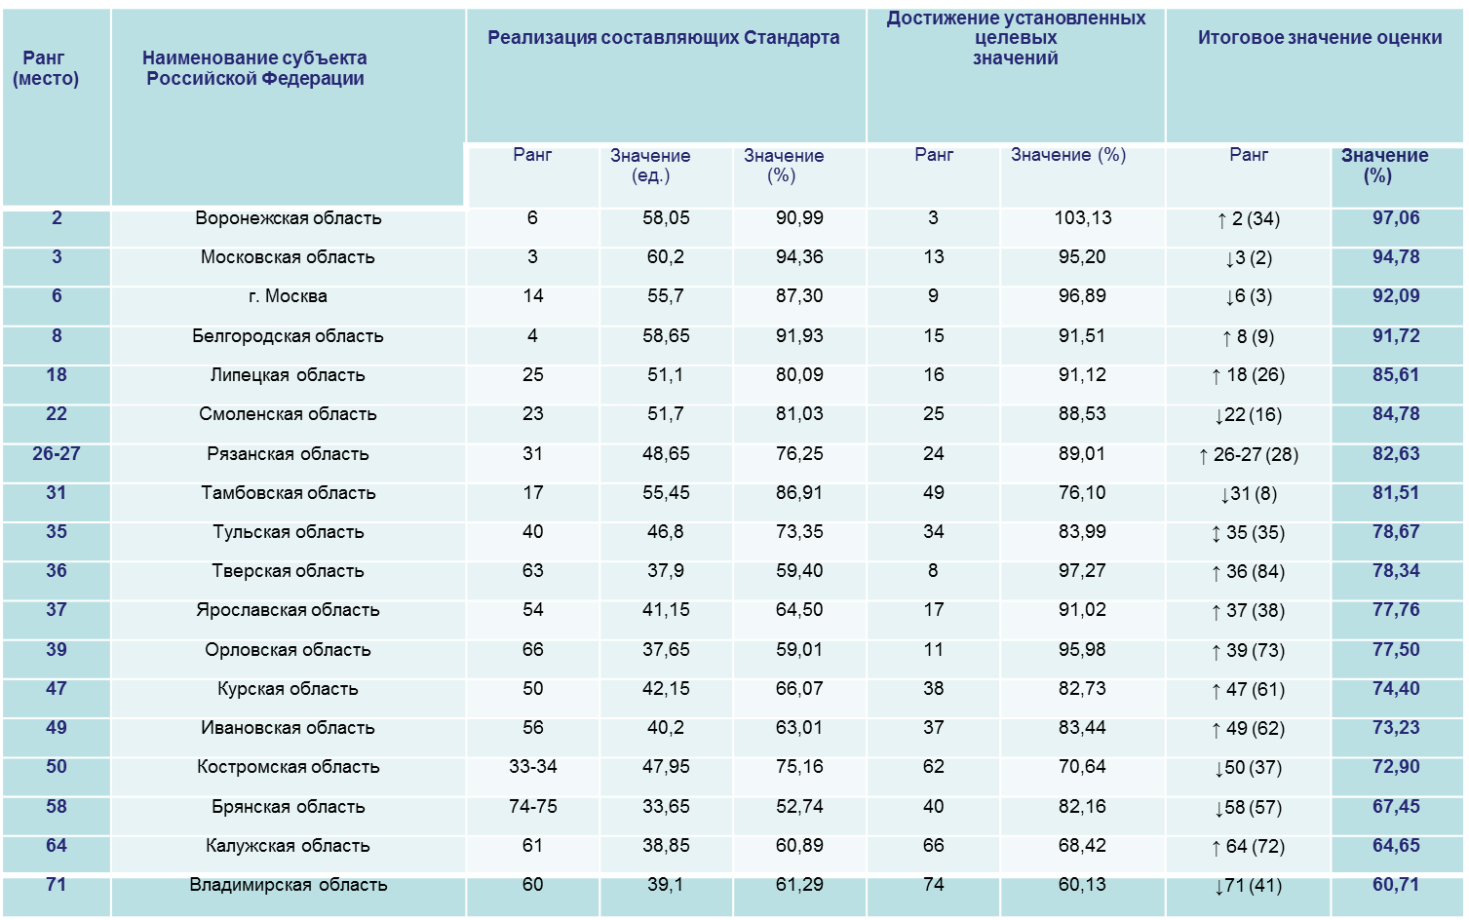
Рейтинг регионов СФО за 2018 год

